Slide 1

Presentación de la Unidad
Unidad de Información y Análisis Institucional
Un mes dentro de CONAF. Hoy les mostramos en vivo algo que va a cambiar la forma en que trabajamos.

Slide 2

¿Qué es realmente la Inteligencia Artificial?
Olviden la ciencia ficción. La IA que usaremos es, en esencia, un asistente ultrarrápido que ha leído millones de documentos. No piensa, no siente. Predice la mejor respuesta basándose en todo lo que ha procesado. Un practicante brillante: le dicen “toma estas 50 páginas y hazme un resumen” y lo devuelve en 5 segundos. Ustedes son los expertos en CONAF; la IA es experta en procesar texto, resumir, redactar y detectar patrones. No es un reemplazo, es un apoyo.

Slide 3

Demo 1 · Distintos modelos, distintas respuestas
Tres herramientas en pantalla: ChatGPT, Claude y Gemini reciben el mismo prompt: redactar un correo formal a un proveedor que no entregó a tiempo.
El resultado: estructura, tono y longitud distintos. Las tres respuestas son válidas y útiles de formas diferentes.
La IA no es una bola de cristal con una única respuesta mágica. Es una herramienta con la que hay que aprender a dialogar. CONAF tiene licencia paga para Gemini Pro.

Slide 4
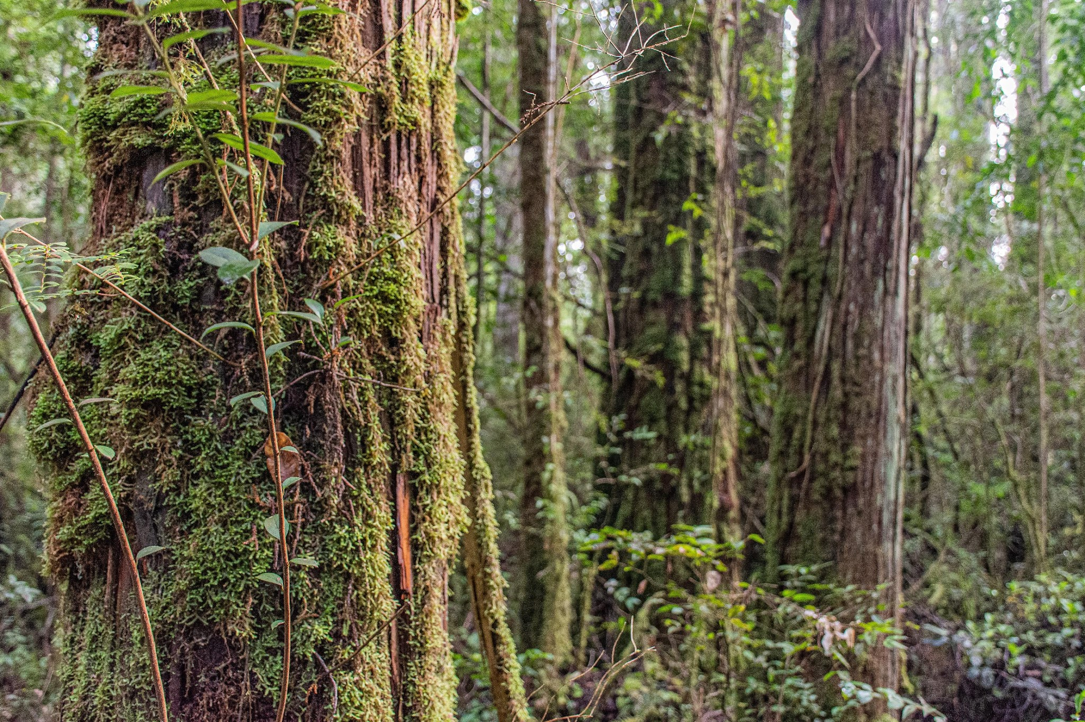
Demo 2 · El prompt lo cambia todo
Un prompt genérico como “hazme una presentación sobre la gestión de presupuestos” entrega un resultado vago, sin foco y difícil de usar. Un prompt preciso lo cambia todo: rol, cantidad, foco y formato“Eres un experto en finanzas públicas. Crea 5 diapositivas sobre control del gasto en la segunda mitad del año, tono ejecutivo, con tabla de seguimiento”. La calidad del resultado depende 100% de las instrucciones que damos. A eso se le llama prompt, y es la habilidad más importante que vamos a desarrollar juntos.

Slide 5
Demos 3 y 4 · Aliviar la fricción del día a día
Armar una presentación desde cero puede tomar 3 horas. Con Gamma, en 15 segundos tienes estructura, colores e imágenes. Hay que revisarla, pero te ahorra horas de formato.
¿Te llegó un PDF de 50 páginas un viernes a las 4? Sube el documento y pide 5 puntos clave y 3 riesgos. En 10 segundos sabes si debes leerlo completo o solo la página 14.
Dos herramientas para aliviar la fricción del día a día: menos tiempo en formato, menos ansiedad frente a documentos largos. El tiempo que ganan vuelve a lo que sí requiere su criterio.

Slide 6
Demos 5 y 6 · Correo difícil y traducción con contexto
Cuando tienes que dar una mala noticia y te quedas mirando la pantalla en blanco, la IA entrega un borrador con empatía y claridad. Cambias tres palabras y listo: desaparece la ansiedad de la página en blanco.
Copiar y pegar en un traductor funciona, pero el contexto técnico a veces se pierde. Con un prompt bien planteado, la IA entiende el contexto institucional y adapta el lenguaje técnico al contexto de una institución pública chilena.
Dos tareas que cuestan tiempo y energía emocional pueden resolverse en minutos, no en horas. El profesional sigue al mando: la IA propone el borrador, ustedes deciden qué se queda.

Slide 7

Esto también tiene riesgos
Alucinaciones. La IA puede mentir con seguridad: inventa datos, leyes y cifras que suenan reales. Siempre verifiquen antes de usar cualquier dato en un documento oficial.
Privacidad de datos. No suban a estas herramientas datos sensibles: nombres, RUT, información reservada. Trátenla como a un conocido de la calle.
Responsabilidad final. La IA genera borradores; quien firma y se hace cargo del contenido son ustedes. El criterio profesional no se delega.
La IA es un apoyo, no un reemplazo. Las decisiones, la verificación y la firma siguen siendo suyas.

Slide 8
¿Para qué sirve nuestra Unidad?
No venimos a decirles cómo hacer su trabajo. Ustedes son los expertos en fiscalización, bosques y presupuestos. Nosotros somos el puente hacia las herramientas: les ayudamos a evaluar qué solución se adapta a su equipo, a estructurar los prompts correctos y a integrar la IA en sus procesos sin saltarse la seguridad ni la confidencialidad que exige la institución.

Slide 9
El modelo de colaboración
Ustedes aportan el conocimiento del negocio: fiscalización, territorio, presupuestos y los procesos operativos de CONAF.
Nosotros aportamos el conocimiento de las herramientas: qué IA usar en cada caso, cómo usarla bien y con seguridad.
Juntos logramos que CONAF trabaje mejor, más rápido y con menos fricción en el día a día.

Slide 10
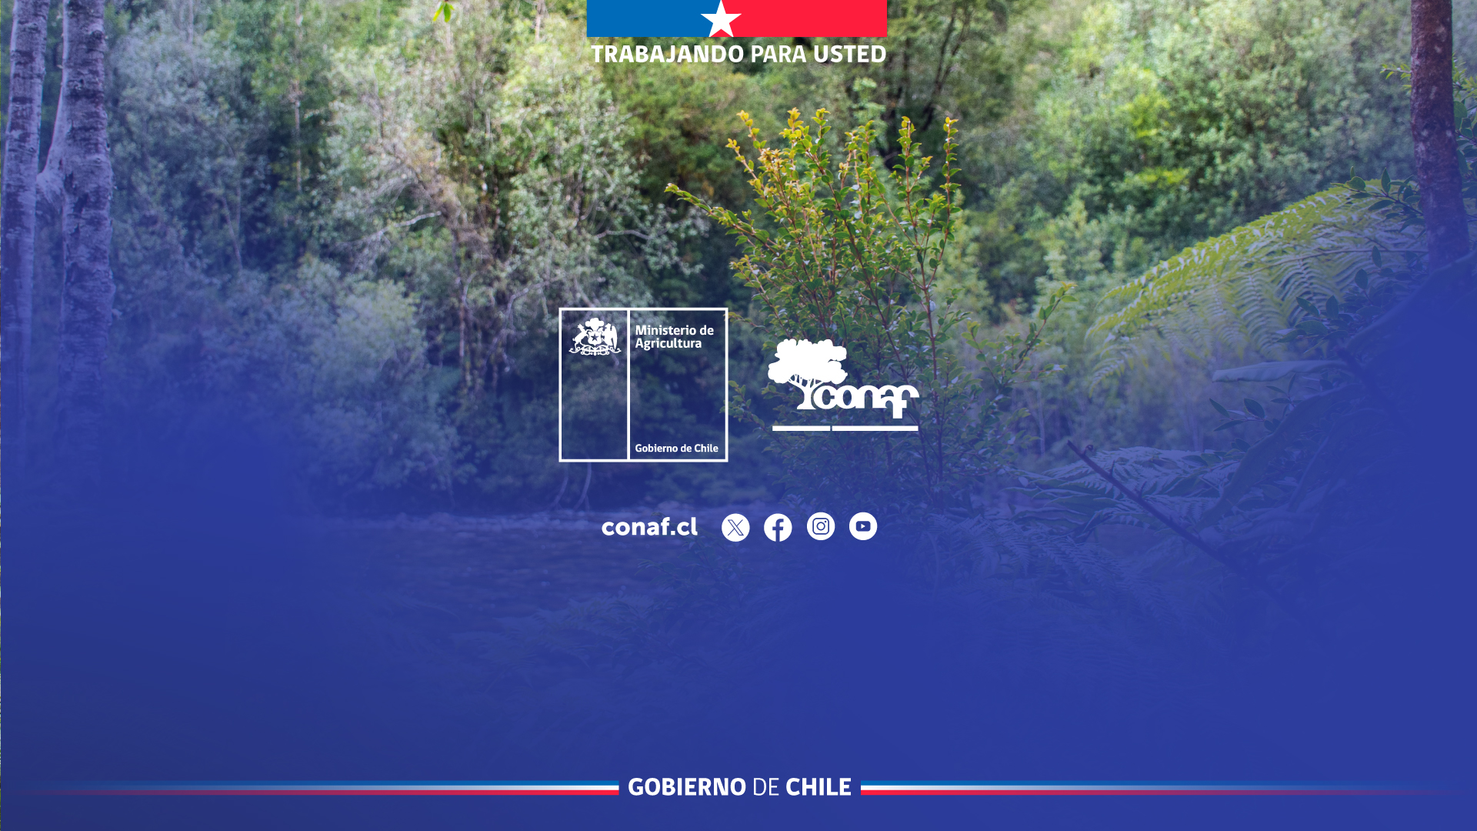
Muchas gracias.
¿Preguntas?

